Slide 1
সবাইকে শুভেচ্ছা

Slide 2
পরিচিতি
আশরাফুল আলম
সহকারি শিক্ষক
হলোখানা দ্বি- মূখী উচ্চ বিদ্যালয়
হলোখানা, কুড়িগ্রাম ।
শ্রেণিঃ নবম
বিষয়ঃ ভূগোল
অধ্যায়ঃ চতুর্দশ
সময়ঃ ৪০ মিনিট

Slide 3
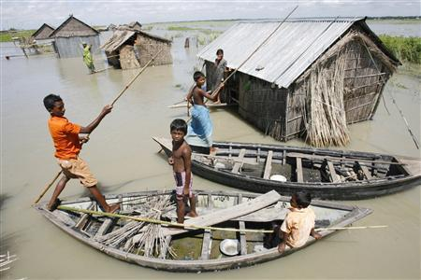

Slide 4
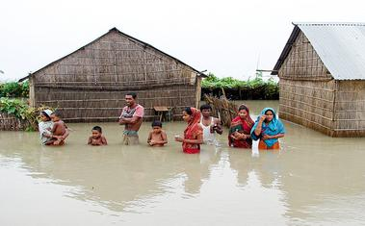

Slide 5
বাংলাদেশের প্রাকৃতিক দুর্যোগ
বন্যা

Slide 6
শিখনফল
বন্যা কী তা বলতে পারবে ।
বন্যা কত প্রকার তা বলতে পারবে ।
বন্যার প্রভাবে ক্ষয়ক্ষতি ও নিয়ন্ত্রন ব্যাবস্থা সম্পর্কে বিশ্লেষন করতে পারবে ।

Slide 7
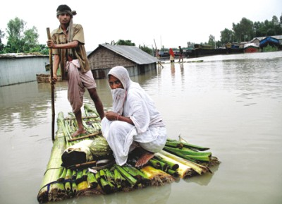

Slide 8
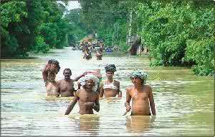
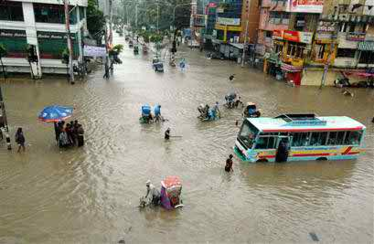
বন্যা

Slide 9
*বন্যা কাকে বলে ?
*বন্যা কত প্রকার ?

Slide 10
বন্যার সংজ্ঞা
কোন এলাকা প্লাবিত হয়ে যদি মানুষের জীবন ও সম্পদের ক্ষতিসাধন হয় তাকেই বন্যা বলে ।

Slide 12
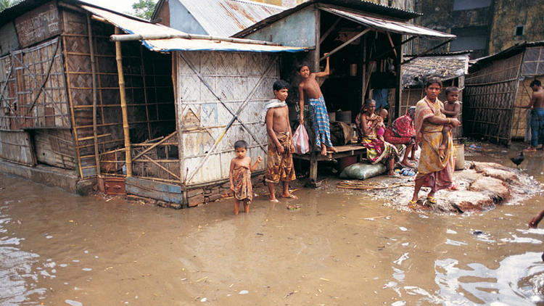

Slide 13
* আকস্মিক বন্যার বৈশিষ্ট গুলো লিখ ।
* জোয়ার ভাটা জনিত বন্যার বৈশিষ্ট গুলো লিখ । ।

Slide 16
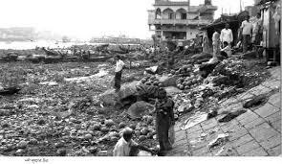

Slide 17
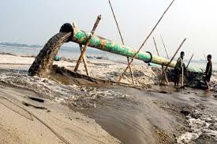

Slide 18
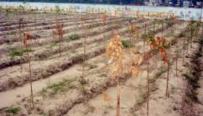

Slide 19
বন্যার শ্রেণি বিভাগের তালিকা তৈরী কর ।
আমরা কিভাবে বন্যা নিয়ন্ত্রন করতে পারি লিখ।

Slide 20
বন্যা কী ?
বন্যা কত প্রকার ?
জোয়ার ভাটা বন্যা কোথায় লক্ষ্য করা যায়?

Slide 21
বাড়ির কাজ
বন্যার সময় কীভাবে ক্ষয়ক্ষতির পরিমান কমানো যেতে পারে বলে তুমি মনে কর ।

Slide 22
ধন্যবাদ

